Slide 1


ỦY BAN NHÂN DÂN QUẬN LONG BIÊN
TRƯỜNG TIỂU HỌC ĐÔ THỊ VIỆT HƯNG
BÀI GIẢNG ĐIỆN TỬ
KHỐI 3
MÔN: TIẾNG VIỆT

Slide 2
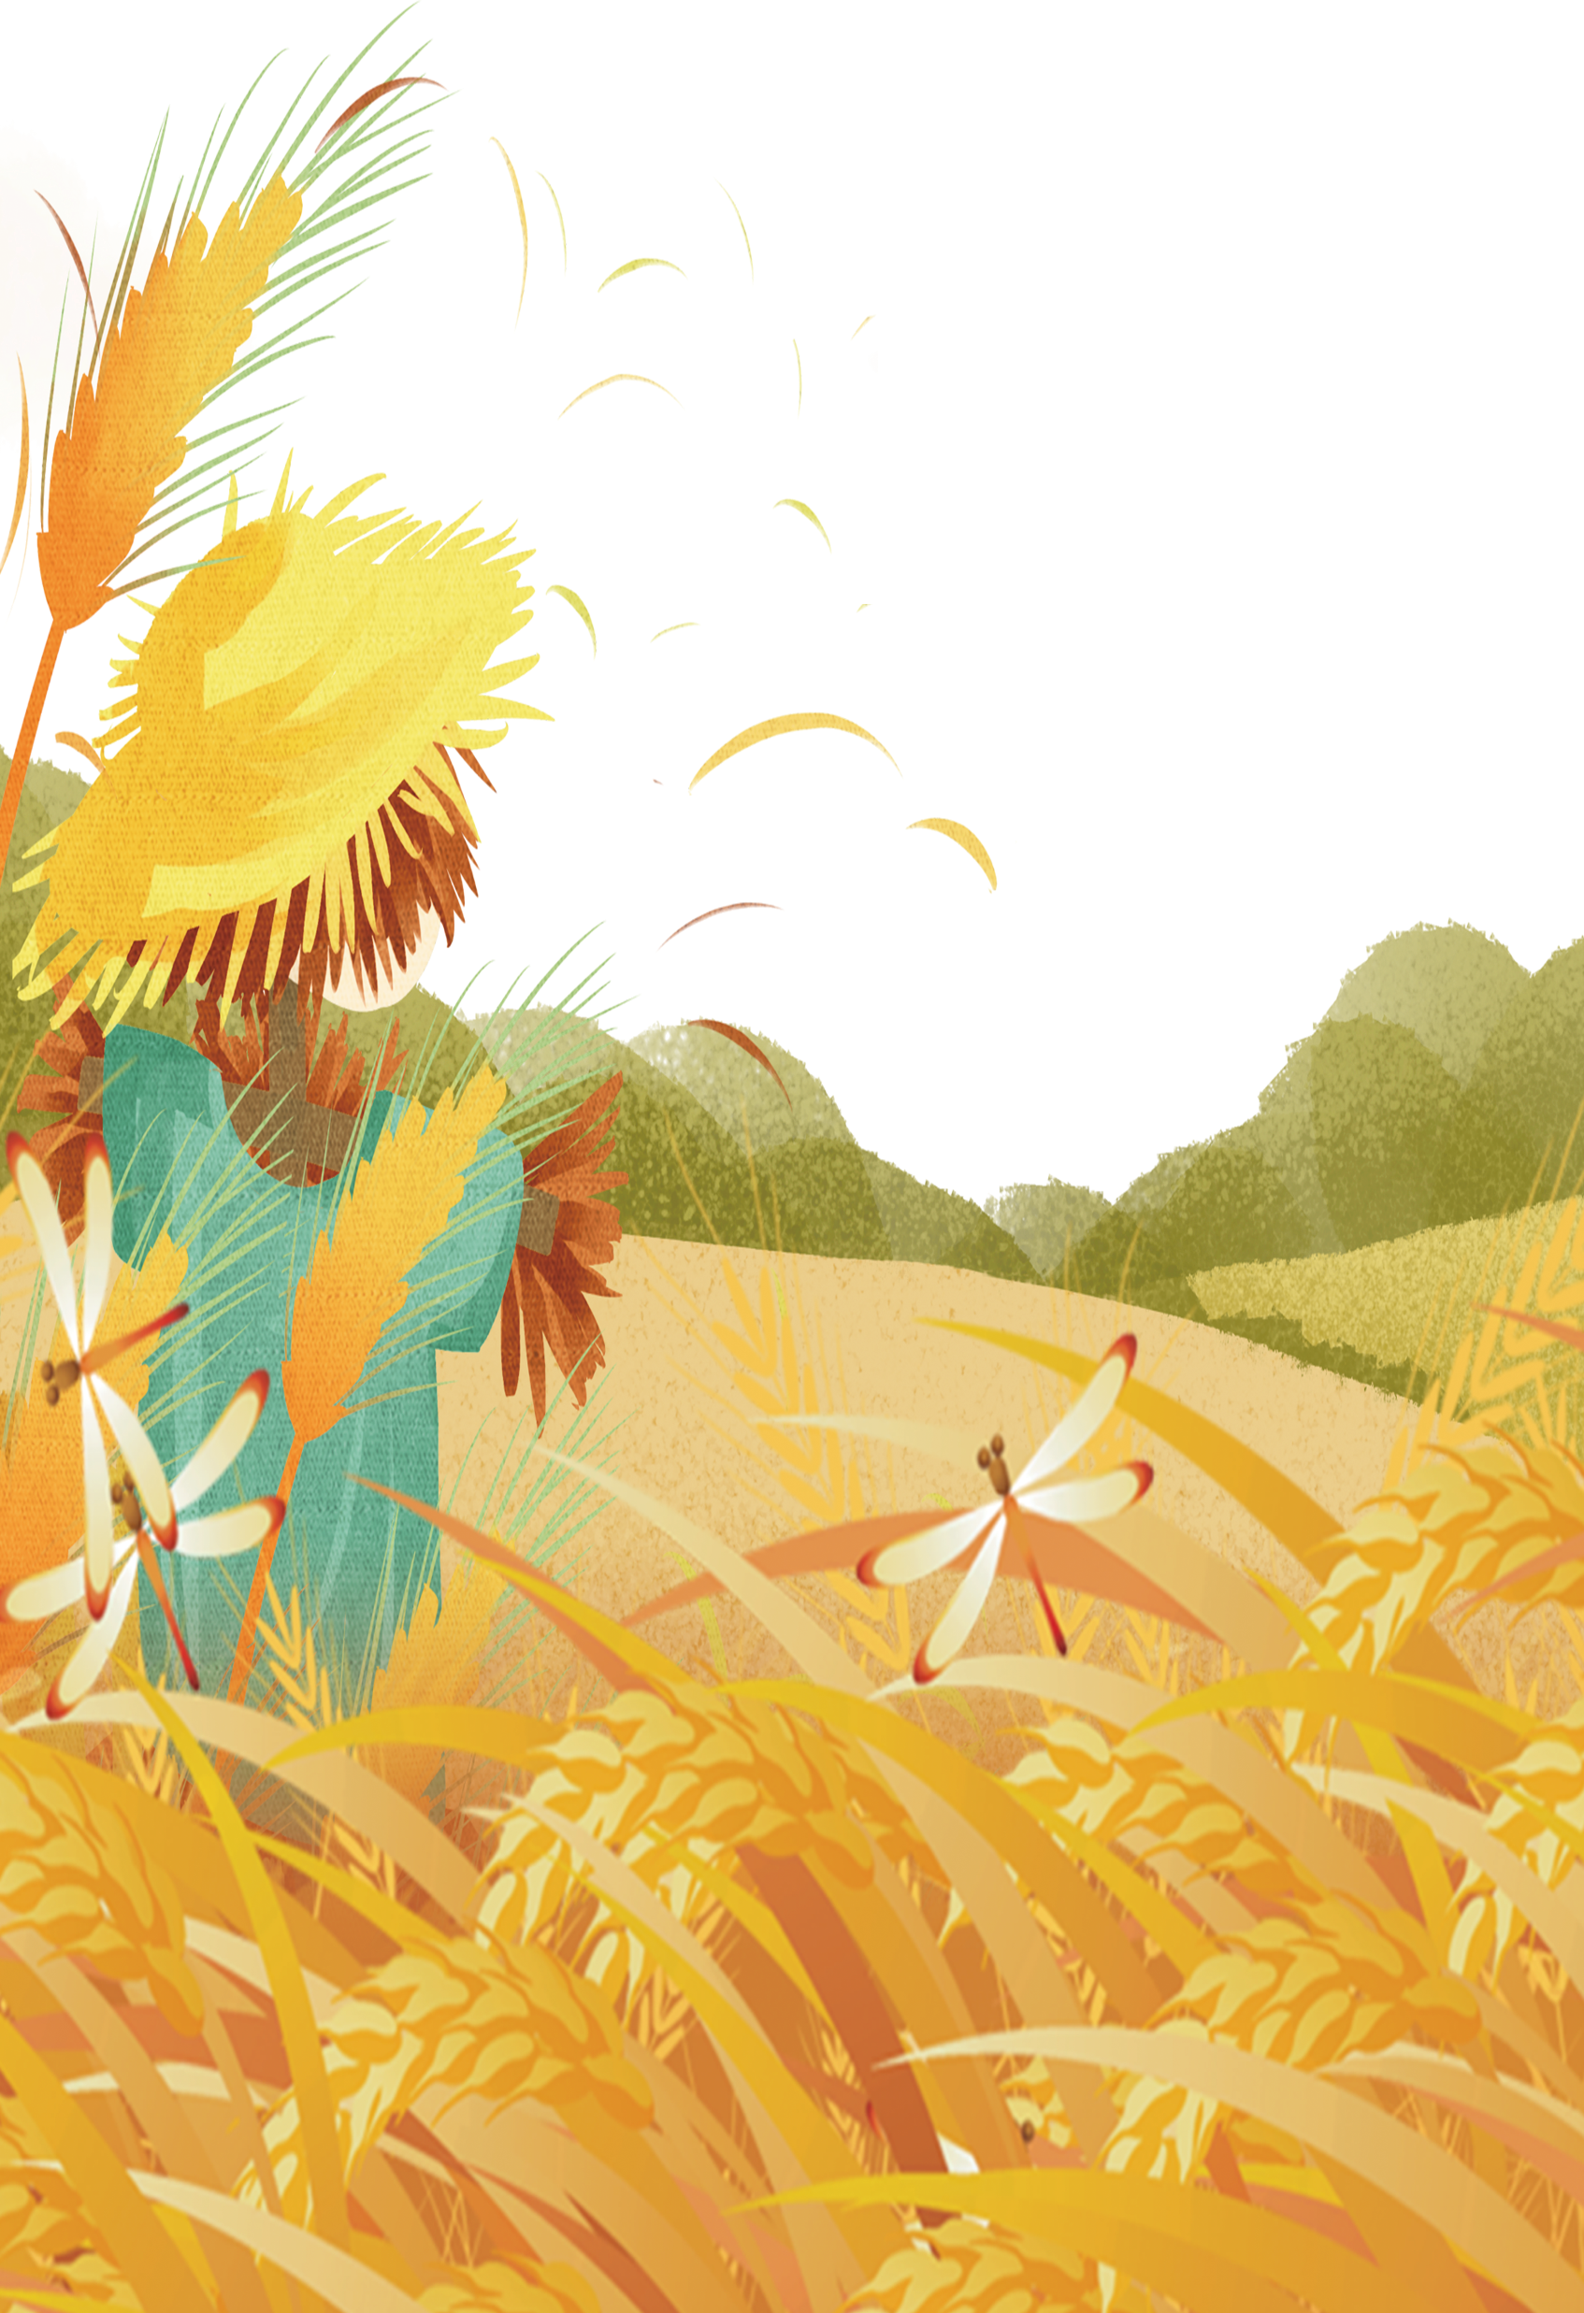




Slide 3
Tiếng Việt
Kể chuyện
Chàng trai làng Phù Ủng.

Slide 4

TIẾT 4

Slide 5

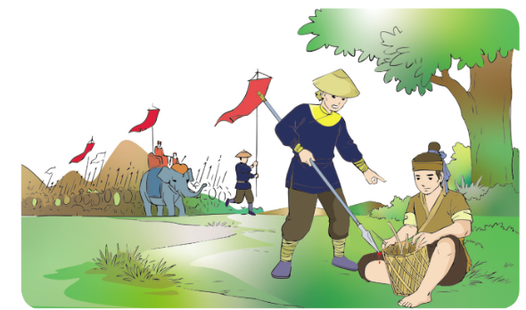
Nghe kể chuyện: Chàng trai làng Phù Ủng

Slide 6

Kể lại từng đoạn câu chuyện theo gợi ý.
Gợi ý
Chàng trai làng Phù Ủng
a) Chàng trai ngồi đan sọt ở đâu?
b) Quân lính phải làm gì để dẹp đường?
c) Vị vương hầu và chàng trai đã trò chuyện thế nào?
d) Câu chuyện kết thúc ra sao?

Slide 7


THẢO LUẬN
Dựa vào câu hỏi gợi ý kể lại từng đoạn câu chuyện

Slide 8

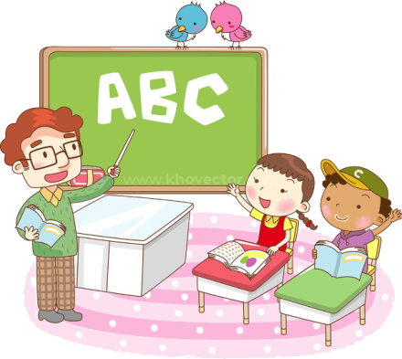
TRẢ LỜI CÂU HỎI
qua trò chơi.

Slide 9

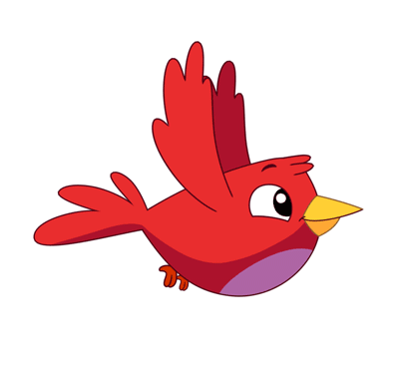

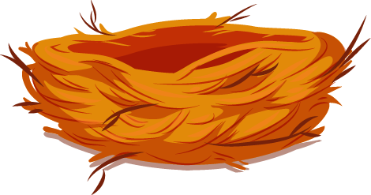
GIÚP CHIM XÂY TỔ

Slide 10


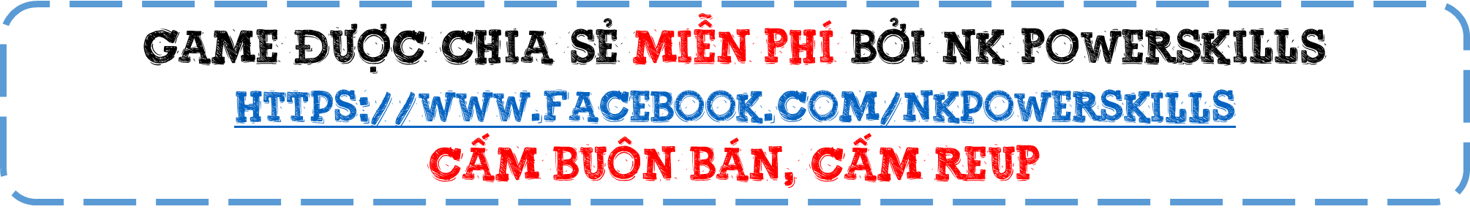

HỌC TIẾP
1
2
3
5

Slide 11
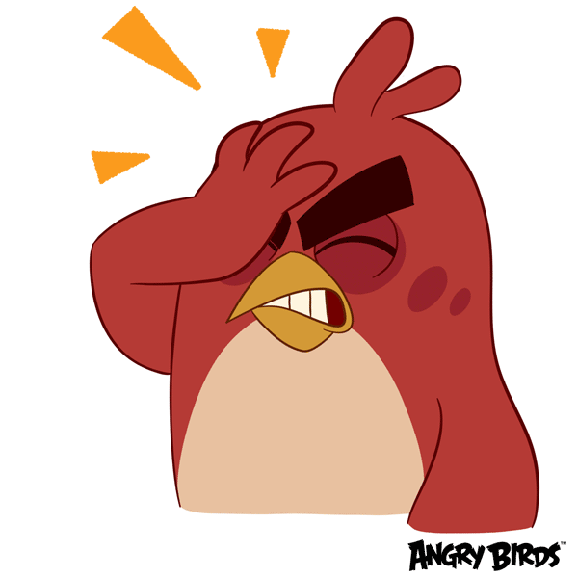
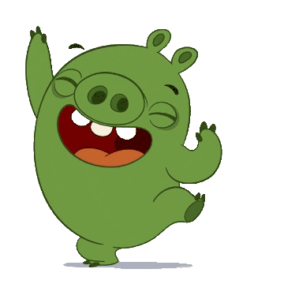



Chàng trai ngồi đan sọt ở đâu?
Chàng trai ngồi đan sọt bên vệ đường.
Chàng trai ngồi đan sọt trước nhà.
Notes:
- Thầy cô bấm chọn câu trả lời sau đó bấm vào ngôi nhà để quay lại giúp chim xây tổ.
Chúc thầy cô may mắn

Slide 12
Quân lính phải làm gì để dẹp đường?
:
Quân lính phải đâm giáo vào đùi chàng trai
để dẹp đường.
Notes:
- Thầy cô bấm chọn câu trả lời sau đó bấm vào ngôi nhà để quay lại giúp chim xây tổ.
Chúc thầy cô may mắn

Slide 13
Vị vương hầu và chàng trai đã trò chuyện thế nào?
Vị vương hầu hỏi tên chàng trai, hỏi chàng trai vì sao bị dùi đâm chảy máu vẫn không biết. Chàng trai nói mình mải nghĩ mấy câu trong sách Binh thư nên không biết đoàn quân của vị vương hầu.
Notes:
- Thầy cô bấm chọn câu trả lời sau đó bấm vào ngôi nhà để quay lại giúp chim xây tổ.
Chúc thầy cô may mắn

Slide 14
Câu chuyện kết thúc ra sao?
Hưng Đạo Vương thấy Phạm Ngũ Lão có chí khí lại hiểu về phép dùng binh thì tỏ lòng mến trọng, đưa theo về kinh đô. Về sau, Phạm Ngũ Lão cầm quân đánh giặc, lập được nhiều chiến công lớn.
Notes:
- Thầy cô bấm chọn câu trả lời sau đó bấm vào ngôi nhà để quay lại giúp chim xây tổ.
Chúc thầy cô may mắn

Slide 15

Kể chuyện trong nhóm

Slide 16


Nối tiếp kể từng đoạn câu chuyện

Slide 17
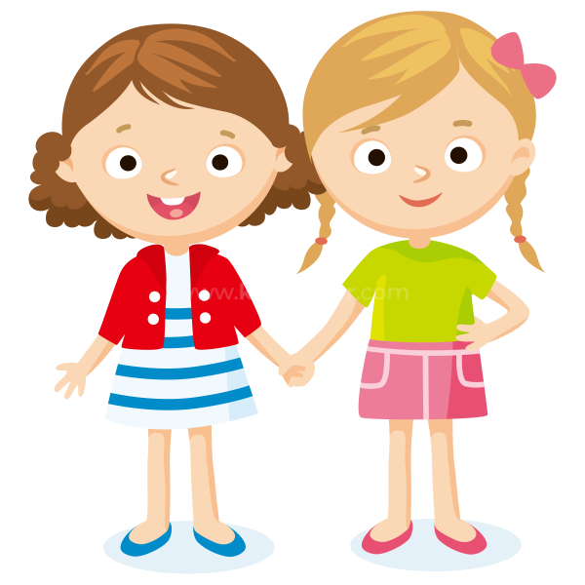

Kể chuyện trước lớp

Slide 18






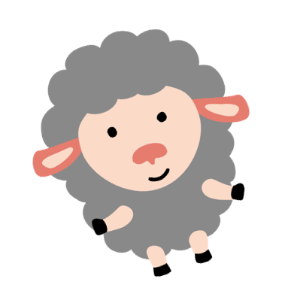


BÌNH CHỌN NHÓM, CÁ NHÂN KỂ CHUYỆN HAY.

Slide 19

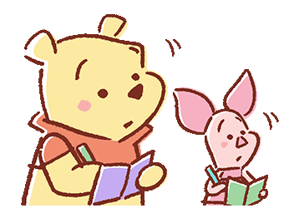
Tiêu chí đánh giá:
- Nhớ nội dung câu chuyện.
- Phối hợp ăn ý, kể kịp lượt lời.
- Kể tự nhiên, biểu cảm.

Slide 20
Thảo luận nhóm
2. Phạm Ngũ Lão là người như thế nào?
- Em thích nhất chi tiết nào trong câu truyện? Vì sao?

Slide 21

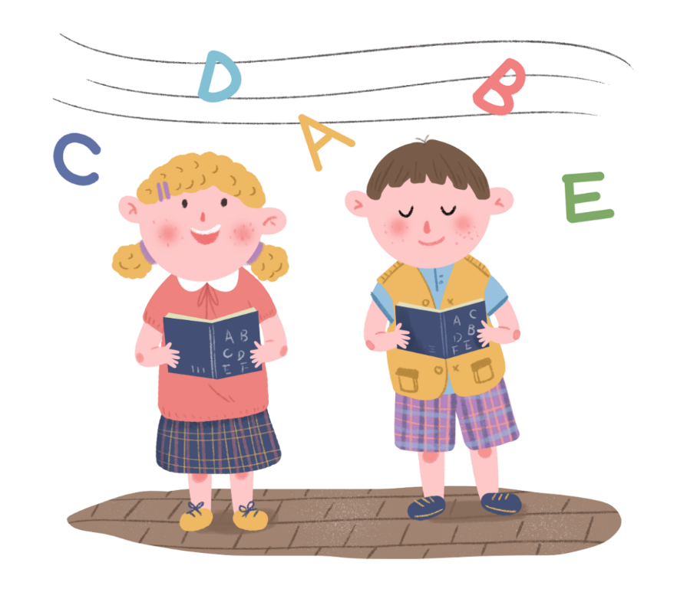
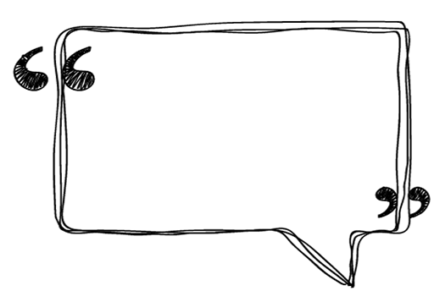
Phạm Ngũ Lão yêu nước giỏi binh thư, cầm quân giỏi, có nhiều công lao trong lịch sử giữ nước của dân tộc ta...

Slide 22
Em thích chi tiết chàng ham đọc sách đến mức binh sĩ dâm giáo vào đùi không biết vì nó rất hay và thể hiện tinh thần ham học cao độ của ông.

Slide 23
